Slide 1
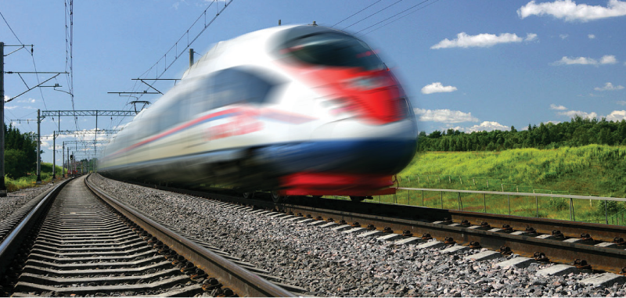

Автоматизированная система коммерческого осмотра поездов и вагонов
Презентация для проведения занятия
2025

Slide 2
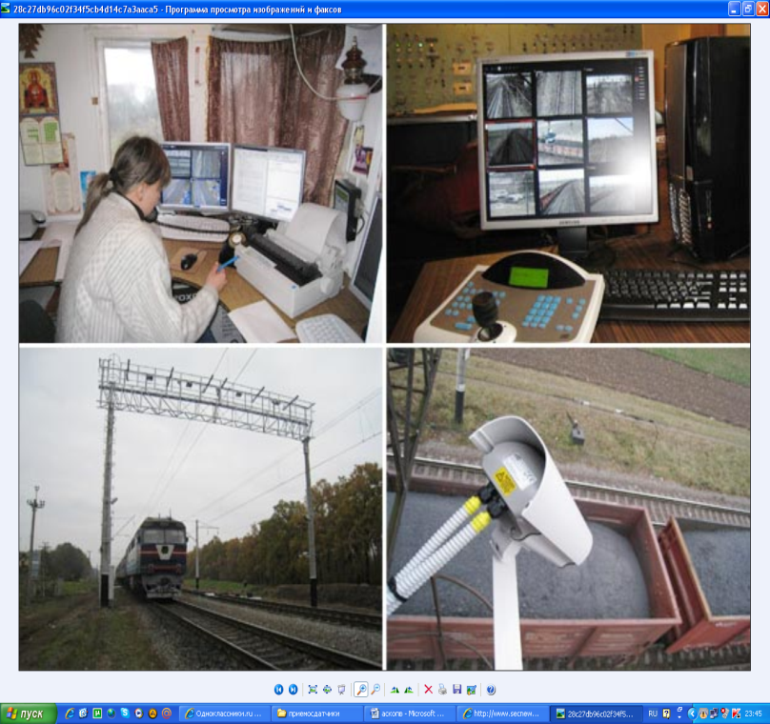
Назначение системы АСКО ПВ
Основной текст – Verdana, 16, черный, полужирный, междустрочный интервал одинарный, выравнивание текста по левому краю или по центру
Автоматизированная система коммерческого осмотра поездов и вагонов (АСКО ПВ) - программно-технический комплекс средств автоматизации в составе ПКО движущегося грузового подвижного состава и находящихся на нем грузов и контейнеров с последующим сбором, обработкой, хранением и документированием результирующей информации о коммерческом состоянии вагонов и грузов
| Организация работы ПКО | 2017

Slide 3
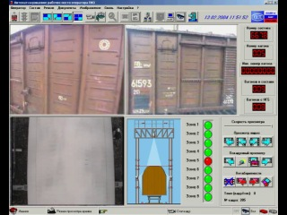
Назначение системы АСКО ПВ
Основной текст – Verdana, 16, черный, полужирный, междустрочный интервал одинарный, выравнивание текста по левому краю или по центру
Структура системы обеспечивает
автоматическое фиксирование выполняемых операций по определению коммерческих неисправностей вагонов и состояния погрузки на открытом подвижном составе
случаев нарушения зонального габарита погрузки
перегруза вагонов и их тележек,
равномерного распределения массы груза по бортам вагона
| Организация работы ПКО | 2017

Slide 4
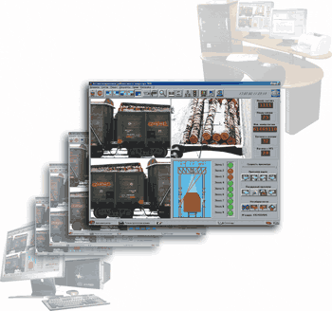
Назначение системы АСКО ПВ
Основной текст – Verdana, 16, черный, полужирный, междустрочный интервал одинарный, выравнивание текста по левому краю или по центру
Система АСКО ПВ предназначена для выполнения функций:
визуального контроля и регистрации состояния вагонов и грузов подвижных составов
контроля качества крепления грузов
контроля за соблюдением параметров габаритности грузов в процессе движения составов
улучшения условий труда и повышения техники безопасности работников, занятых коммерческим осмотром вагонов
| Организация работы ПКО | 2017

Slide 5
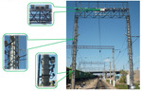
Назначение системы АСКО ПВ
Основной текст – Verdana, 16, черный, полужирный, междустрочный интервал одинарный, выравнивание текста по левому краю или по центру
АСКО ПВ включает в себя:
телевизионную подсистему видеоконтроля (ТС)
электронные габаритные ворота (ЭГВ)
средства вычислительной техники:
- автоматизированное рабочее место оператора пункта коммерческого осмотра поездов и вагонов (АРМ О ПКО)
- подсистема линейного уровня – комплекс автоматизированных рабочих мест пунктов коммерческого осмотра поездов и вагонов (АРМ ПКО)
комплект «Сетевых хранилищ данных»
комплект оборудования подсистемы освещения
приемно-передающее оборудование
| Организация работы ПКО | 2017

Slide 6
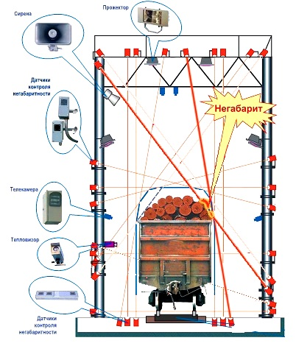
Принцип действия системы АСКО ПВ
Основной текст – Verdana, 16, черный, полужирный, междустрочный интервал одинарный, выравнивание текста по левому краю или по центру
В состав телевизионной подсистемы видеоконтроля входят четыре сетевые телекамеры:
для контроля со стороны правого борта вагона
для контроля со стороны левого борта вагона
для контроля со стороны крыши вагона
для контроля люков цистерн
| Организация работы ПКО | 2017

Slide 7
Принцип действия системы АСКО ПВ
Основной текст – Verdana, 16, черный, полужирный, междустрочный интервал одинарный, выравнивание текста по левому краю или по центру
В состав подсистемы системы электронных габаритных ворот входят:
датчики контроля зонального габарита погрузки
датчики контроля максимального по ширине габарита подвижного состава
датчики контроля основного габарита погрузки
датчик начала поезда
датчики счета вагонов
датчик определения скорости поезда
| Организация работы ПКО | 2017

Slide 8
Принцип действия системы АСКО ПВ
Основной текст – Verdana, 16, черный, полужирный, междустрочный интервал одинарный, выравнивание текста по левому краю или по центру
В системе АСКО ПВ соблюдение границ габаритности контролируют с помощью инфракрасных датчиков.
Датчики закреплены на несущей конструкции и расположены таким образом, что инфракрасные лучи формируют границу зоны габаритности
| Организация работы ПКО | 2017

Slide 9
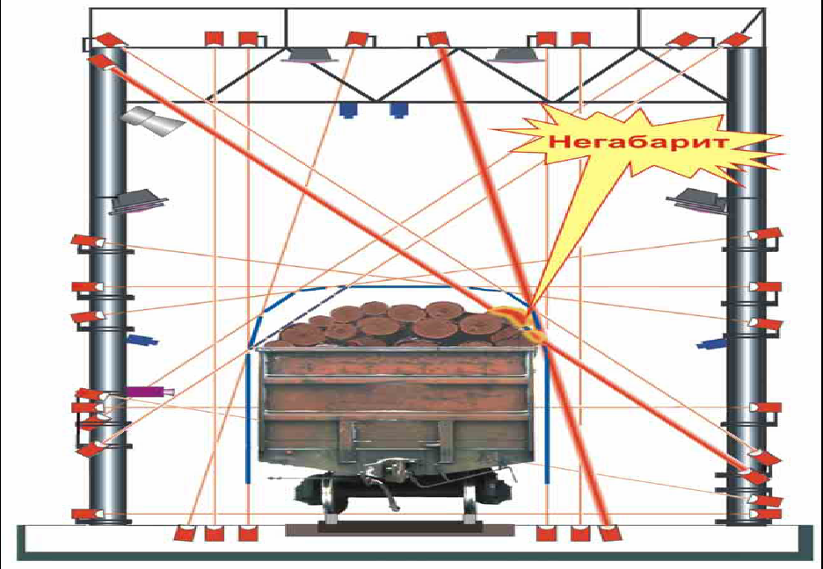
Принцип действия системы АСКО ПВ
Основной текст – Verdana, 16, черный, полужирный, междустрочный интервал одинарный, выравнивание текста по левому краю или по центру
Если какой-либо предмет выступает за установленные границы, то он перекрывает инфракрасный луч. При этом датчик формирует тревожное извещение. На мониторе графического интерфейса это отображаются в виде красного отрезка линии, обозначающей соответствующую зону негабаритности
| Организация работы ПКО | 2017

Slide 10
Принцип действия системы АСКО ПВ
Основной текст – Verdana, 16, черный, полужирный, междустрочный интервал одинарный, выравнивание текста по левому краю или по центру
Визуальный контроль состояния вагонов производят с помощью телевизионного изображения. Для этого на несущей конструкции закрепляют телекамеры, направленные на вагон с трех сторон: справа, слева и две сверху.
Телекамеры формируют видеоизображения, которые с помощью оборудования передачи сигналов поступают на АРМ и отображаются на компьютерном мониторе АРМ О ПКО.
Видеоизображения регистрируются на жестком диске компьютера и могут быть просмотрены оператором
| Организация работы ПКО | 2017

Slide 11

Организация коммерческого осмотра вагонов в поездах, с использованием АСКО ПВ
Основной текст – Verdana, 16, черный, полужирный, междустрочный интервал одинарный, выравнивание текста по левому краю или по центру
Применение АСКО ПВ при приеме поездов обеспечивает улучшение качества коммерческого осмотра вагонов, грузов и контейнеров, что способствует
повышению безопасности движения поездов
улучшению условий труда
повышению техники личной безопасности работников, связанных с выполнением операций по коммерческому осмотру поездов и вагонов
| Организация работы ПКО | 2017

Slide 12
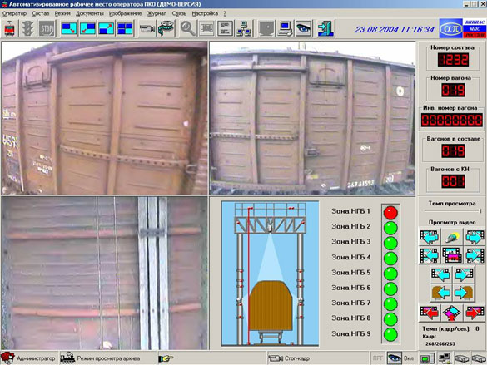
Организация коммерческого осмотра вагонов в поездах, с использованием АСКО ПВ
Основной текст – Verdana, 16, черный, полужирный, междустрочный интервал одинарный, выравнивание текста по левому краю или по центру
В процессе движения поезда с помощью систем АСКО ПВ
выявляются угрожающие безопасности движения поездов сохранности перевозимых грузов коммерческие неисправности
проверяется состояние, правильность размещения и крепления груза на открытом подвижном составе
проверяется исправность крыш вагонов, контейнеров и цистерн, верхних разгрузочных люков цистерн, загрузочных люков специализированных вагонов
проверяется наличие остатков грузов и средств крепления
| Организация работы ПКО | 2017

Slide 13

Организация коммерческого осмотра вагонов в поездах, с использованием АСКО ПВ
Основной текст – Verdana, 16, черный, полужирный, междустрочный интервал одинарный, выравнивание текста по левому краю или по центру
Коммерческие неисправности работниками ПКО
выявляются при выполнении коммерческого осмотра в момент прибытия поездов и при повторном просмотре видеозаписи из архивов АСКО ПВ
| Организация работы ПКО | 2017

Slide 14
Организация коммерческого осмотра вагонов в поездах, с использованием АСКО ПВ
Нарушение каждого участка
габарита погрузки отмечается тонкой красной линией
габарит подвижного состава - жирной красной линией
в окне вывода негабарита
Данное нарушение автоматически регистрируется в «Справке обнаруженных коммерческих неисправностей» с указанием зоны (верхняя или боковая) и местоположения (правая или левая сторона)
| Организация работы ПКО | 2017

Slide 15
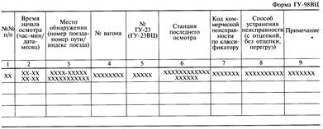
Организация коммерческого осмотра вагонов в поездах, с использованием АСКО ПВ
Основной текст – Verdana, 16, черный, полужирный, междустрочный интервал одинарный, выравнивание текста по левому краю или по центру
Результаты коммерческого осмотра каждого поезда обязательно регистрируют в книге осмотра поездов и вагонов в коммерческом отношении (ф. ГУ-98ВЦ).
После просмотра записи прошедшего состава, оператор АСКО ПВ в режиме диалога готовит акты формы ГУ-23ВЦ и оперативные донесения на все вагоны с выявленным коммерческим браком.
Если коммерческие неисправности при осмотре поезда не обнаружены, в графах 4-8 книги ГУ-98ВЦ формируется запись «Коммерческих неисправностей не обнаружено»
| Организация работы ПКО | 2017

Slide 16
Спасибо
За
внимание!
16

